Slide 1
Муниципальное бюджетное общеобразовательное учреждение «Березовская средняя школа №1 имени Е.К. Зырянова»
Родительское собрание
«Что значит «быть грамотным»
в XXI веке?»
15 декабря 2021 года

Slide 2
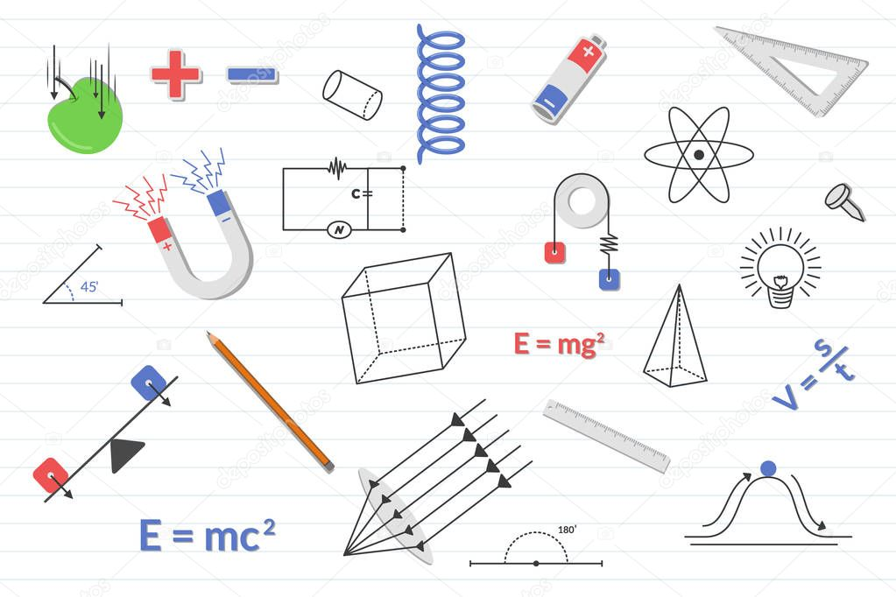

Slide 3
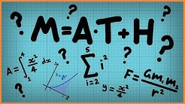
Математическая грамотность
Математическая грамотность — способность определять и понимать роль математики,
высказывать хорошо обоснованные математические суждения и находить необходимые математические инструменты для решения современных повседневных задач и научных проблем.

Slide 4
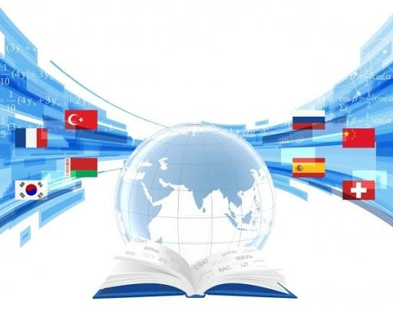
Международные исследования

Slide 5
Международные исследования

Slide 6
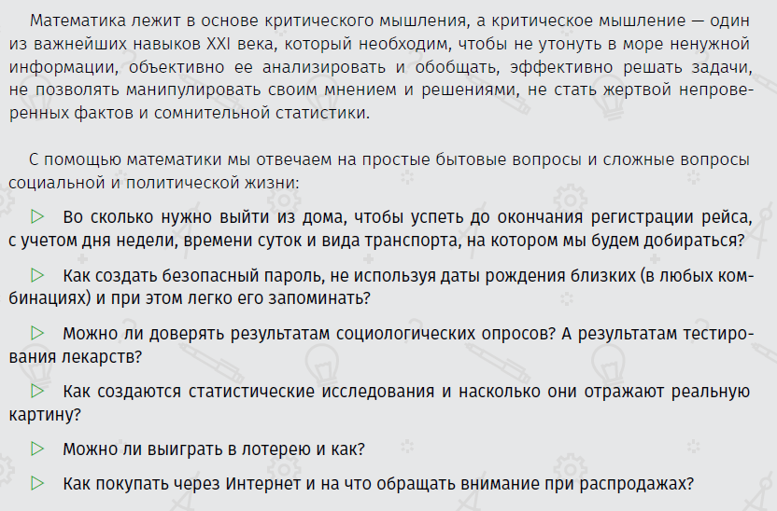
Чему нужно учиться?

Slide 7
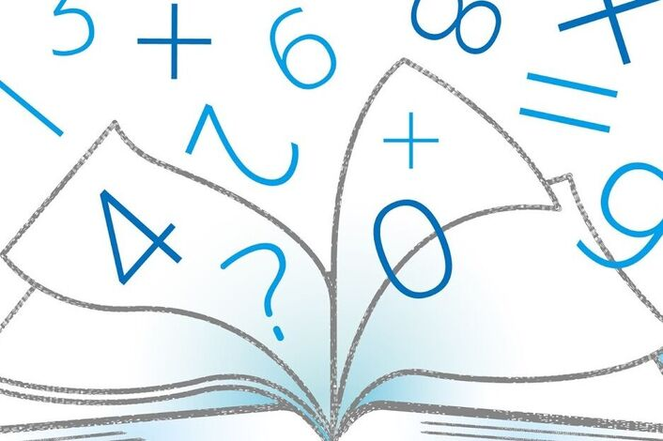
Хорошие новости: страх перед математикой можно преодолеть, самооценку важно повышать, а успех в математике зависит не от способностей, а от старания и интереса.

Slide 8
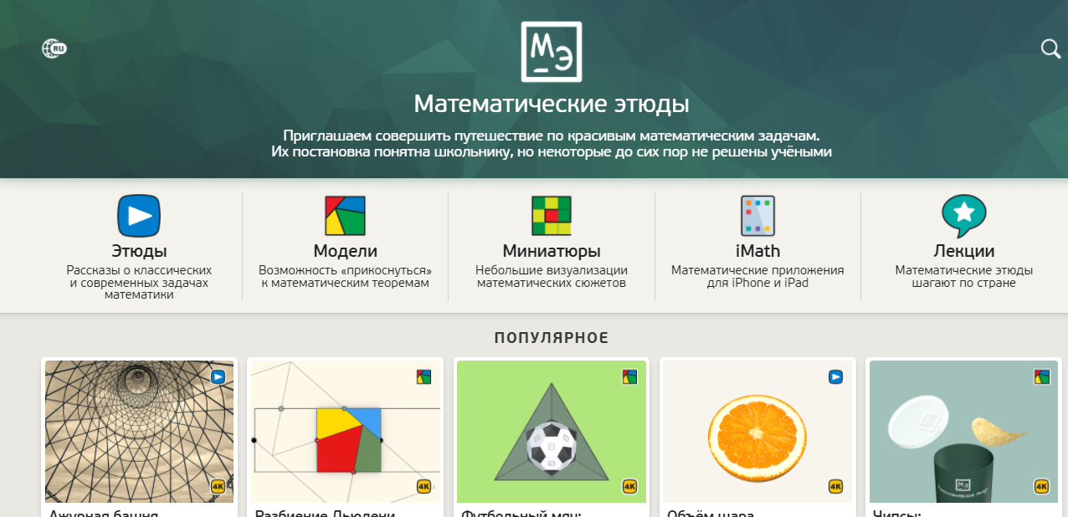
Интересные ресурсы, которые помогут увлечь детей и покажут красоту математики.
Если ваш ребенок лучше усваивает информацию визуально, рекомендуем сайт «Математические этюды». Здесь вы найдете интерактивные визуализации и миниатюры к известным математическим правилам и задачкам. Попробуйте разобраться в них вместе.

Slide 9
Интересные ресурсы, которые помогут увлечь детей и покажут красоту математики.

Slide 10
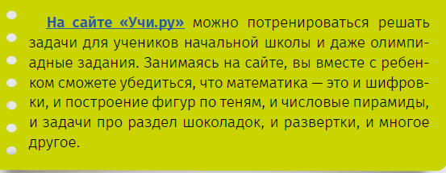
Интересные ресурсы, которые помогут увлечь детей и покажут красоту математики.

Slide 11
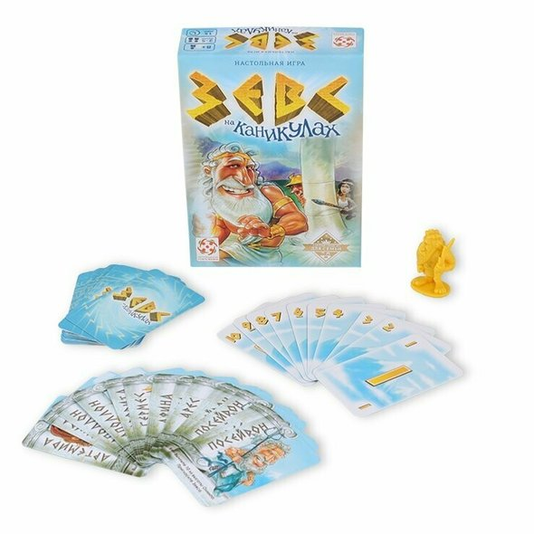
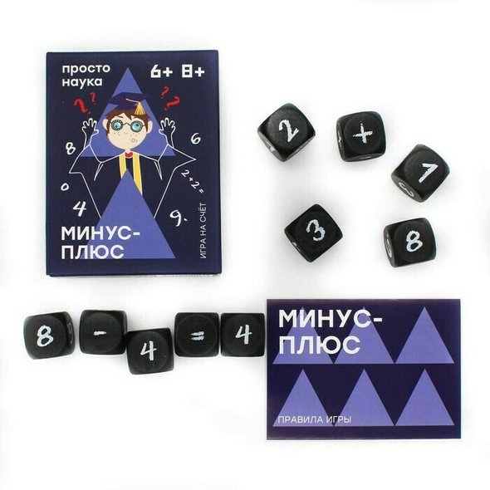
Настольные математические игры

Slide 12
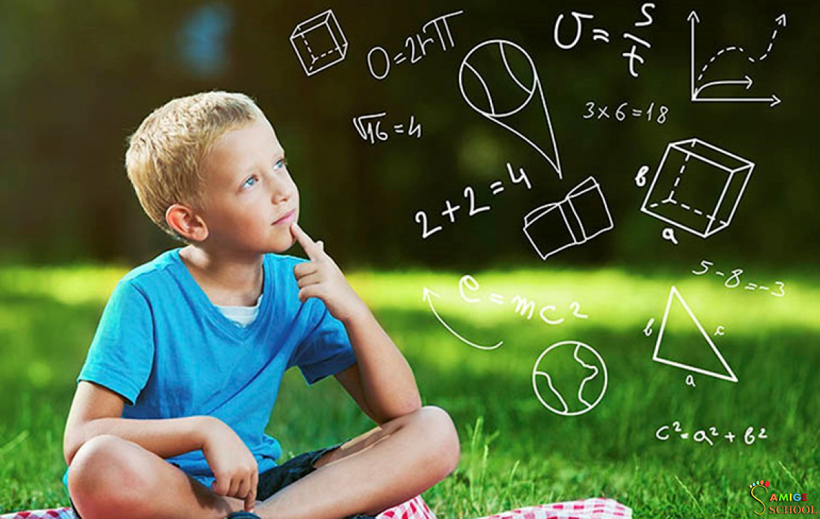
Математика для жизни

Slide 13
Литература
Тематический дайджест «Что значит «быть грамотным» в XXI веке?», благотворительный фонд Сбербанка «Вклад в будущее».

